Slide 1


UNIVERSIDAD AUTONOMA DEL ESTADO DE MEXICO
FACULTAD DE ODONTOLOGIA
CENTRO DE INVESTIGACIÓN Y ESTUDIOS AVANZADOS EN ODONTOLOGÍA
ESPECIALIZACION EN ODONTOPEDIATRÍA
ASIGNATURA: BIOÉTICA
AREA CURRICULAR: INVESTIGACIÓN Y FORMACIÓN COMPLEMENTARIA
BIOÉTICA APLICADA A LA ODONTOLOGÍA
DRA. EN E.P. MARÍA DEL ROCÍO FLORES ESTRADA

Slide 2
ASIGNATURA: BIOÉTICA
CLAVE: 106
SEMESTRE: PRIMERO
CRÉDITOS: 4
AREA CURRICULAR: INVESTIGACIÓN Y FORMACIÓN COMPLEMENTARIA
TIPO: OBLIGATORIO

Slide 3
ASIGNATURAS ANTECEDENTES: Ninguna
ASIGNATURAS SIMULTÁNEAS
  Odontopediatría I
  Clínica de Odontopediatría I
  Ortodoncia y Ortopedia I
  Manejo de la Conducta del Niño y el Adolescente
  Prevención
ASIGNATURAS CONSECUENTES: Ninguna

Slide 4
INTRODUCCIÓN
La Bioética es una disciplina que ha surgido como una necesidad ante la rapidez y la falta de criticidad del hombre frente a los avances del conocimiento técnico y científico. Tal como se menciona en UNESCO, su importancia radica en proporcionar opciones reales de desarrollo para el beneficio de la humanidad, evitando también el daño al medio ambiente.

Slide 5
INTRODUCCIÓN (CONTINUACIÓN)
Esto permitirá a los futuros odontopediatras una formación integral con el fin de que no sólo sea capaz de resolver los problemas actuales de salud, sino que además lo lleve a la practica con base en el humanismo, logrando así el pleno desarrollo de su práctica profesional dentro de un marco ético.

Slide 6
OBJETIVO GENERAL
Al término del curso el alumno será capaz de comprender y aplicar los principios bioéticos que sustenta la intervención profesional y en los procesos de investigación

Slide 7
CONTRIBUCIÓN DE LA ASIGNATURA AL PERFIL DEL EGRESADO
Responsabilidad en la calidad y atención Odontopediátrica.
Prevención de las enfermedades bucales
Cumplir con las recomendaciones preventivas y de control de infecciones en su campo de acción.
Integridad y honestidad personal, profesional y ética.
Aplicación de un enfoque integral a los problemas o alteraciones bucales a nivel biopsicosocial y ambiental.

Slide 8
CONTRIBUCIÓN DE LA ASIGNATURA AL PERFIL DEL EGRESADO (CONTINUACIÓN)
Describir las características de desarrollo emocional, intelectual y psicomotríz del niño y los aspectos de ellos relacionados con la Odontología.
Aplicar los principios de la bioética a la luz de los valores morales tanto en la investigación como en la atención clínica de los problemas de salud del niño y el adolescente.
Análisis y aplicación de la normatividad vigente en su práctica profesional.

Slide 9
UNIDAD 6:
LOS PRINCIPIOS BIOÉTICOS EN LA ODONTOLOGÍA

Slide 10
OBJETIVO DE LA UNIDAD 6
Analizará los códigos éticos y bioéticos reconocidos en el ámbito odontológico.

Slide 11
TEMAS DE LA UNIDAD 6
Bioética aplicada a la Odontología
Código de Bioética para el personal relacionado con la salud bucal.
Código de Ética para los profesionales de la educación en estomatología.
Derechos del Odontólogo

Slide 12
Bioética aplicada a la Odontología
Dra. E.P. María del Rocío Flores Estrada.

Slide 13
Estado actual de la sociedad
Cultura de la demanda
Odontología Defensiva
Cultura de la muerte
Libertad mal entendida:
“el que no tranza no avanza”
“por mi pueden hacer lo que quieran”
“mientras yo tenga lo que quiero, no me importa”
“cueste lo que cueste lo voy a lograr”
Notes:
Vivimos en una sociedad donde lo de hoy es la cultura de la demanda en donde el «cliente» se encuentra a la defensiva ante cualquier situación que se presente durante su tratamiento.
Nos encontramos ante un concepto de libertad distorsionado donde hay una ausencia de valores y solo interesa el bien personal.

Slide 14
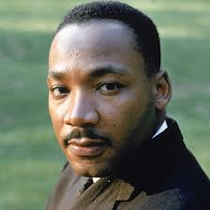
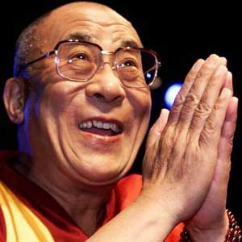
"Lo preocupante no es la perversidad de los malvados, sino la indiferencia de los buenos.
Martin Luther King
"La esencia de la vida espiritual está formada por nuestros sentimientos y nuestras actitudes hacia los demás."
Dalai Lama
Notes:
Hemos perdido de vista el bien común y nos hemos vuelto indiferentes ante las circunstancias, mientras yo este bien, lo demás no importa…y no es del todo incorrecto, el detalle está en que se nos ha olvidado que tratamos con seres humanos.

Slide 15
Educación para: el “SER CON” Y “SER PARA LOS DEMÁS”,
ya que sin el otro no hay nadie que nos re-conozca.
Los valores son cualidades propias y exclusivas del ser humano individual y colectivo que es necesario descubrir, conocer, asumir y asimilar para poder vivirlos si se desea vivir humanamente, quienes no lo hacen tienen problemas de adaptación.
Notes:
Los valores forman parte de una convivencia saludable, pero no basta con conocer la definición de cada uno de los calores hay que descubrirlos, conocerlos, asumirlos y asimilarlos.
Los valores se convierten en guías y pautas, que marcan una conducta coherente. Se convierten en indicadores del camino a seguir, él encontrarle sentido a lo que hacemos, tomar decisiones y responsabilidades de nuestros actos. La formación y desarrollo de valores tiene entre sus premisas el arraigo en el individuo de un grupo de convicciones morales, intervienen la familia, la escuela, las y la sociedad en su conjunto.

Slide 16
¿Qué hacer ante esta situación?
¿Seguir padeciendo estas actitudes?
¿Nos educamos o nos padecemos?
Es nuestra decisión!
Notes:
Las situaciones cambiantes requieren una transformación en los esquemas tradicionales en todos los ámbitos del ser, del saber y del hacer humanos.
Cada momento en la vida constituye una decisión. La situación actual nos pide hacer conciencia y tomar acciones.

Slide 17
¿Qué hacer ante esta situación?
Se ha tornado indispensable:
Crear conciencia de nuestro actuar.
Crear el hábito del análisis de los actos humanos
(quehacer principal de la Bioética: reflexión)…
“Establecer Una Educación Bioética”
Notes:
Es así como la Bioética no invita a la reflexión, a través del análisis del acto humano y creando conciencia de nuestro actuar.
La bioética se encarga del análisis del acto humano. Considero necesario hacer la diferencia entre un acto del hombre y un acto humano. Los actos del hombre son aquellos inconcientes y que se realizan de forma automática, como las actividades vitales del organismo como la digestión respiración, latido del corazón. Los actos humanos son originados por la conciencia, se realizan gracias a la inteligencia y a la voluntar; por ejemplo un acto altruista.

Slide 18

Concepto de valor
Todo bien encerrado en las cosas, descubierto con inteligencia, deseado y querido por voluntad propia que dignifica y acompaña la existencia de cualquier ser humano.
Notes:
Valor es aquello que hace buenas a las cosas, aquello por lo que las apreciamos, por lo que son dignas de nuestra atención y deseo. El valor es todo bien encerrado en las cosas, descubierto con mi inteligencia, deseado y querido por mi voluntad. Los valores dignifican y acompañan la existencia de cualquier ser humano.
El hombre podrá apreciarlos, si es educado en ellos. Y educar en los valores es lo mismo que educar moralmente, pues serán los valores los que enseñan al individuo a comportarse como hombre, como persona. Pero se necesita educar en una recta jerarquía de valores.

Slide 19

Valores Humanos
Bienes universales que pertenecen a la naturaleza, humanizan, mejoran nuestra condición de personas y perfeccionan la naturaleza del ser humano
Notes:
Los valores humanos son aquellos bienes universales que pertenecen a nuestra naturaleza como personas y que, en cierto sentido, nos humanizan, porque mejoran nuestra condición de personas y perfeccionan nuestra naturaleza humana.
Boecio, el filósofo y cortesano del siglo V, escribió: El hombre sobresale del resto de la creación en la medida en que él mismo reconoce su propia naturaleza, y cuando lo olvida, se hunde más abajo que las bestias. Para otros seres vivientes, ignorar lo que son es natural; para el hombre es un defecto.

Slide 20
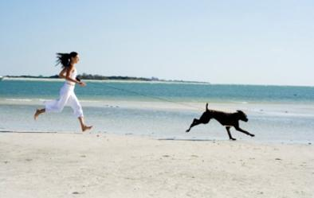
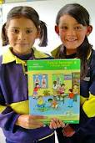
Valores
Reflejan la personalidad
de los individuos
Abarca todas aquellas cosas que son buenas para los seres humanos, todas las actitudes positivas lo mejoran como tal.
Notes:
Los valores reflejan la personalidad de los individuos y son la expresión del tono moral, cultural, afectivo y social marcada por la familia, la escuela, las instituciones y la sociedad en que nos ha tocado vivir.
"Son los valores los que enseñan al individuo a comportarse como hombre, ya que solo el hombre es capaz de establecer una jerarquía entre las cosas y esto resultaría imposible si el individuo no fuera capaz de sacrificio y renuncia. Los valores configuran la dignidad del hombre reconocidos por todos, dan apoyo y fundamento a un diálogo universal, a un entendimiento generalizado que hará posible la paz entre todos los pueblos".

Slide 21
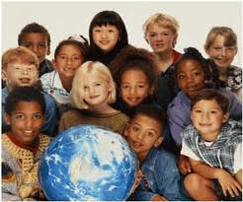
Valores
Son la expresión del tono moral, cultural, afectivo y social marcado por la familia, la escuela, las instituciones y la sociedad en que el ser humano vive.
Notes:
Los valores se convierten en guías y pautas, que marcan una conducta coherente. Se convierten en indicadores del camino a seguir, él encontrarle sentido a lo que hacemos, tomar decisiones y responsabilidades de nuestros actos. La formación y desarrollo de valores tiene entre sus premisas el arraigo en el individuo de un grupo de convicciones morales, intervienen la familia, la escuela, las y la sociedad en su conjunto.

Slide 22

Fin del ser humano
Generar un ambiente adecuado para que los seres humanos disfruten de una vida positiva, saludable y creativa.
Notes:
El hombre es el único ser en el universo capaz de proponerse fines, los cuales se propone en función de las metas que quiere alcanzar. Varios son los autores que han planteado cual es el fin ultimo del hombre pero aun no han conseguido ponerse de acuerdo porque para unos es la justicia, para otros es la felicidad, algunos cuantos piensan que es el conocimiento mismo o el conocimiento de Dios. Según Emmanuel Kant "el único fin del hombre, es en si mismo el hombre".

Slide 23
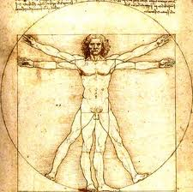
¿Porqué estos valores?
Es con base en su trascendencia en el ser humano, ya que le permiten formarse y alcanzar su bienestar físico, psicológico, social y espiritual
Notes:
El ser humano está compuesto de aspectos espirituales, mentales, emocionales (sentimientos) y físico. Si se mira al ser humano sólo desde un punto de vista, vería solo una parte del conocimiento humano. El equilibrio en todos los aspectos y o planos del ser humano es importante, sin el nada puede realizarse; sin el toda plenitud resulta imposible. El equilibrio es el instrumento de la perfección humana. Todo desequilibrio separa al hombre de su totalidad fisiológica y psicológica y por consiguiente todo.

Slide 24
El Ser Humano
T o t a l i d a d U n i t a r i a
BIOLÓGICO
PSICOLÓGICO
ESPIRITUAL
SOCIAL
Cualidad objetiva y deseable.
Ayuda al desarrollo.
Da sentido a la vida.
Orienta un proyecto de vida.
Inmutables.
Permite lograr la identidad
Cualidad para acometer empresas difíciles.
VALORES
FÍSICOS
ÉTICOS
LIBERTAD
RELIGIOSOS
INTELECTUALES
AFECTIVO-SOCIALES
Notes:
El ser humano está integralmente formado desde lo biológico, lo psicológico, lo espiritual y lo social. El ser está en un permanente “siendo”, construyendo un porvenir y dejando un transcurrir, una biografía, a través de su ser-activamente-en-el mundo (a través de sus huellas en la cultura, el trabajo y el ocio (visto como oportunidad de crecimiento y desarrollo personal). Por lo anteriormente visto, el ser humano es protagonista de su vida o biografía que trae consigo
una historia biológica y social de sus progenitores y es capaz de construir su porvenir o futuro, a través del ser activamente en el mundo, para dar a entender qué es el ser humano, nada puede considerarse objetivo si no forma parte por igual de la conciencia intencional de otros.

Slide 25


Virtudes humanas
Es la disposición habitual y firme para hacer el bien
Son perfecciones habituales, estables del entendimiento y de la voluntad, que regulan los actos, ordenan las pasiones y guían nuestra conducta conforme con la razón.
Notes:
Con el término «virtud» (del latín virtus, que corresponde al griego areté) se designan cualidades buenas, firmes y estables de la persona, que, al perfeccionar su inteligencia y su voluntad, la disponen a conocer mejor la verdad y a realizar, cada vez con más libertad y gozo, acciones excelentes, para alcanzar su plenitud humana y sobrenatural.
Alcanzar la plenitud humana y sobrenatural no puede entenderse en un sentido individualista: el fin de las virtudes no es el autoperfeccionamiento ni el autodominio, sino -como ha puesto de relieve S. Agustín- el amor, la comunión con los demás y la comunión con Dios.
Las virtudes que se adquieren mediante el esfuerzo personal, realizando actos buenos con libertad y constancia, son las virtudes humanas, naturales o adquiridas: unas perfeccionan especialmente a la inteligencia en el conocimiento de la verdad (intelectuales); y otras, a la voluntad y a los afectos en el amor del bien (morales).

Slide 26

De los valores a las virtudes
Los valores dicen lo que es ético, bueno, valido, competente, adecuado o deseable y se van generando y reforzando a lo largo de la vida.
Notes:
En ética el contenido de valor se construye sobre la analogía de la cualidad estimable del bien material trasladado sobre el efecto de difusión del bien moral. Algo tiene valor si desde el sujeto se exterioriza como un bien. Por valor se tendrá aquella motivación que nos incita a obrar bien.
El significado de virtud como hábito está configurado ya en Aristóteles: La virtud es un hábito, una cualidad que depende de nuestra voluntad. Así correspondería a la habilidad que nos facilita obrar el bien. La virtud se constituye por la reiteración del acto mental que agiliza la facultad para discernir y aprehender con prestancia los juicios sobre dónde y cómo poder hacer el bien, así como la diligencia de ejercicio de la voluntad sobre las potencias operativas para aprestarse a la realización de esos actos positivos.
Valor y virtud, por tanto, suponen dos realidades conceptuales que se complementan mutuamente. Los valores se integran fundamentalmente en la información intelectiva que distingue el bien, y las virtudes en la voluntad para facilitar la perfectividad del bien.
Las virtudes se adquieren con gran esfuerzo y sólo radican en la personalidad tras años de aprendizaje y ejercicio.

Slide 27
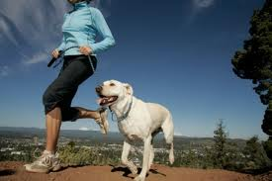
De los valores a las virtudes
Cuando se hacen propios se forman como virtudes, y se llevan a cabo en la vida diaria, con conocimiento y razonamiento plenamente fundamentado.
Notes:
El hombre tiene la posibilidad de hacer mal uso de su libertad. Pero gracias a las virtudes, que son principios que “determinan” el bien para la persona y la capacitan para elegirlo, se pueden superar esas dificultades y ejercitar bien la libertad. «La necesidad de las virtudes se justifica por nuestra capacidad de ser muchas cosas. Sin embargo, alcanzar este estado no sucede por necesidad, ocurre solamente por medio del desarrollo y la práctica de hábitos especiales, denominados virtudes.

Slide 28
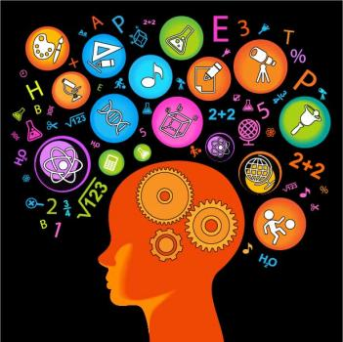
Educación
La educación puede definirse como el proceso de socialización de los individuos. Al educarse, una persona asimila y aprende conocimientos. La educación también implica una concienciación cultural y conductual, donde las nuevas generaciones adquieren los modos de ser de generaciones anteriores
Notes:
El proceso educativo se materializa en una serie de habilidades y valores, que producen cambios intelectuales, emocionales y sociales en el individuo. De acuerdo al grado de concienciación alcanzado, estos valores pueden durar toda la vida o sólo un cierto periodo de tiempo.

Slide 29
Pilares de la educación
La necesidad de aprendizaje técnico por el acelerado avance de nuevas tecnologías.
Aprender a hacer
Crecimiento del saber humano y pronta obsolescencia de los conocimientos.
Aprender a aprender
Notes:
Para cumplir el conjunto de las misiones que les son propias, la educación debe estructurarse en torno a cuatro aprendizajes fundamentales que en el transcurso de la vida serán para cada persona, en cierto sentido, los pilares del conocimiento: aprender a conocer, es decir, adquirir los instrumentos de la comprensión; aprender a hacer, para poder influir sobre el propio entorno; aprender a vivir juntos, para participar y cooperar con los demás en todas las actividades humanas; por ultimo, aprender a ser, un proceso fundamental que recoge elementos de los tres anteriores. Por supuesto, estas cuatro vías del saber convergen en una sola, ya que hay entre ellas múltiples puntos de contacto, coincidencia e intercambio.

Slide 30
Pilares de la educación
Propuesta de la Comisión Faure :buscar retorno al humanismo diluido por la importancia a la técnica
Aprender a ser
Por la educación del futuro: empeño por aprender a vivir en paz, respeto a la naturaleza y en vigencia plena de los derechos humanos.(Informe Delors)
Aprender a convivir
Notes:
Sin duda, este aprendizaje constituye una de las principales empresas de la educación contemporánea. Demasiado a menudo, la violencia que impera en el mundo contradice la esperanza que algunos habían depositado en el progreso de la humanidad. La historia humana siempre ha sido conflictiva, pero hay elementos nuevos que acentúan el riesgo, en particular el extraordinario potencial de autodestrucción que la humanidad misma ha creado durante el siglo XX. A través de los medios de comunicación masiva, la opinión pública se convierte en observadora impotente, y hasta en rehén, de quienes generan o mantienen vivos los conflictos. Hasta el momento, la educación no ha podido hacer mucho para modificar esta situación. ¿Seria posible concebir una educación que permitiera evitar los conflictos o solucionarlos de manera pacifica, fomentando el conocimiento de los demás, de sus culturas y espiritualidad? La idea de enseñar la no-violencia en la escuela es loable, aunque solo sea un

Slide 31
Realidad actual
Las situaciones cambiantes requieren una transformación en los esquemas tradicionales en todos los ámbitos del ser, del saber y del hacer humanos.
Los avances del saber humano y la pronta caducidad de sus aportes obligan a concebir la educación como un proceso permanente a lo largo de la vida de todas las personas y grupos sociales.
Notes:
Ya no basta con que cada individuo acumule al comienzo de su vida una reserva de conocimientos a la que podrá recurrir después sin limites. Sobre todo, debe estar en condiciones de aprovechar y utilizar durante toda la vida cada oportunidad que se le presente de actualizar, profundizar y enriquecer ese primer saber y de adaptarse a un mundo en permanente cambio.

Slide 32
La educación y sus para qué
La globalización de la tecnología exigen nuevas actitudes para no perder los fines últimos de toda educación: la humanización de las personas y de sus circunstancias en vistas a una mejor convivencia humana.
la eficiencia ha llegado a ser más importante que el eterno empeño educativo: la humanización del ser humano.
Notes:
El proceso de humanización puede ser analizada desde dos perspectivas. La primera se refiere a la transformación y evolución de los caracteres morfológicos fundamentales del ser humano, o, dicho de otra manera, se refiere al proceso a través del cual el cuerpo humano ha llegado a ser como es hoy. A este proceso lo denominaremos hominización. Desde esta perspectiva, lo que interesa fundamentalmente son los datos que entrega la paleontología en relación a las leyes que rigen la evolución biológica. La segunda se relaciona con la transformación psíquica, es decir, con la aparición de la inteligencia, del pensamiento abstracto y de la conciencia humana con las manifestaciones psicológicas y culturales que de ésta derivan. A este proceso que conduce al surgimiento y desarrollo de la conciencia lo denominaremos humanización.

Slide 33

Educación y Valores
La cantidad de conocimientos por aprender dejan poco espacio para aprender a convivir en paz, a respetar y tolerar la diversidad y la pluralidad.
La escuela ha dejado fuera aprendizajes indispensables para humanizarse y humanizar el mundo.
Notes:
Se nos ha olvidado trabajar con los adentros de la persona para que procese valores, decisiones, opciones, ser, querer, hacer.

Slide 34
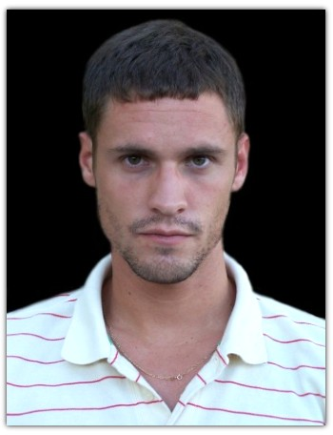
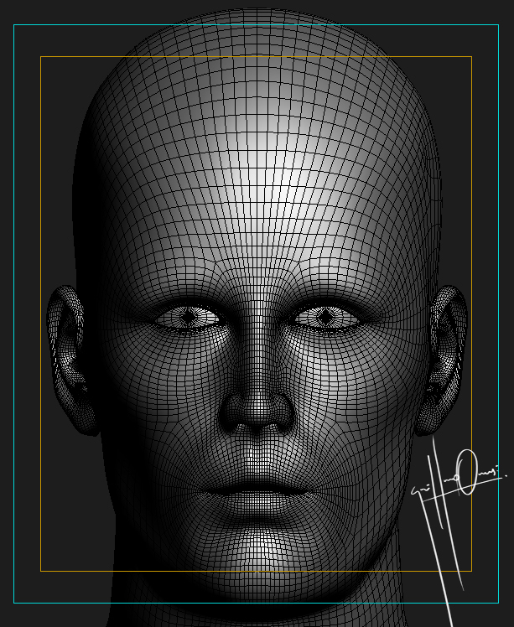
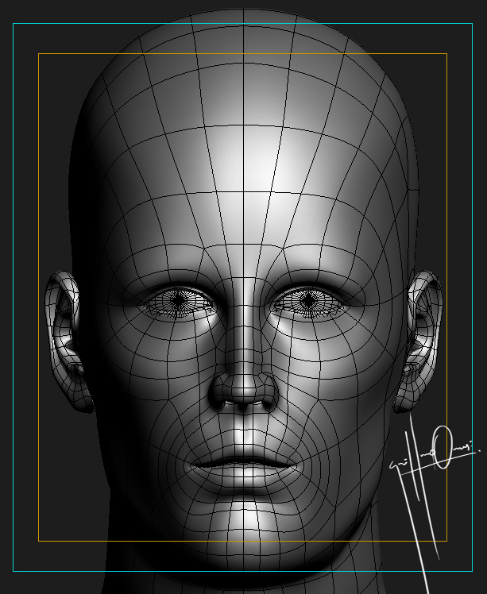
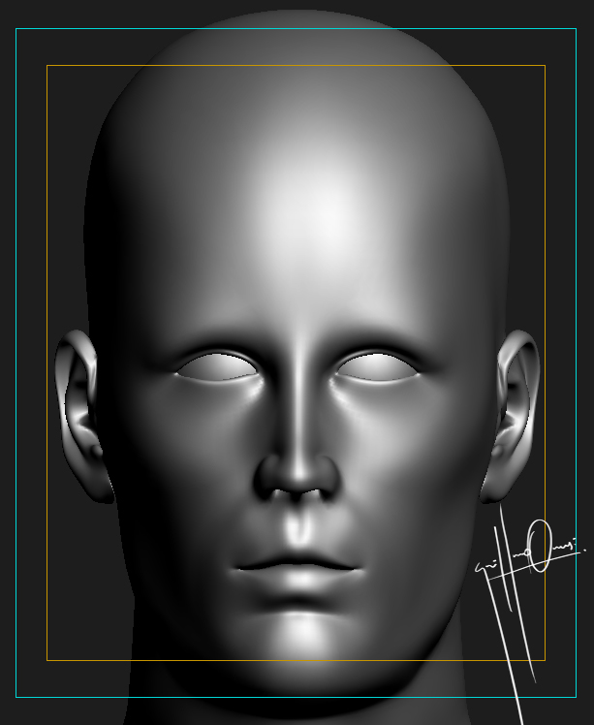
Educación
Ser humano = Ser
Siempre en construcción
Siempre posibilidad
Historia inacabada
Humaniza al interiorizar y manifestar valores.
Notes:
La educación debe contribuir al desarrollo global de cada persona: cuerpo y mente, inteligencia, sensibilidad, sentido estético, responsabilidad individual, espiritualidad. Todos los seres humanos deben estar en condiciones, en particular gracias a la educación recibida en su juventud, de dotarse de un pensamiento autónomo y crítico y de elaborar un juicio propio, para determinar por sí mismos qué deben hacer en las diferentes circunstancias de la vida.

Slide 35
Educación
La educación ofrece dirección (para qué) al ser humano si con ella define su poder ser como un futuro deseado.
La persona no puede ser “sin otro” y como la historia personal se construye con la otredad como nostredad.
Notes:
El ser humano ha de ser considerado como persona en sociedad: Porque el ser humano se construye en sociedad y en su construcción afecta a la sociedad, tanto en el presente como para el futuro. El ser humano también se construye como sociedad.

Slide 36
Educación
Dinámica educativa generada por fenómenos económicos y sociopolíticos en:
Cultura llevada a lo “emergente”.
Empobrecimiento de las relaciones humanas por la inestabilidad de un porvenir incierto.
Falta de solidez de los individuos, al romperse ante los problemas de la vida o al menos son frágiles ante los compromisos que no saben mantener.
Notes:
La realidad actual, los problemas y circunstancias van determinando el rumbo al que se dirige la educación. La globalización de la tecnología exige nuevas actitudes para no perder los fines últimos de toda educación: la humanización de las personas y de sus circunstancias en vistas a una mejor convivencia humana. Y esto último debería un objetivo que no se pierda de vista.

Slide 37
Educación
Dinámica educativa generada por fenómenos económicos y sociopolíticos en:
La toma de decisiones educativas obedecen a la costumbre.
La influencia desmesurada de los medios de comunicación que ofrecen “educación paralela” más eficaz que la institucional.
Notes:
Los medios de comunicación, y más recientemente las Nuevas Tecnologías, han modificado la manera de construir el saber, el modo de aprender, la forma de conocer.

Slide 38

Educación
En este contexto es grande la tentación de privilegiar en el tener
Se acentúa el potencial educativo de los medios modernos de comunicación, de la vida profesional o de las actividades culturales y de esparcimiento, hasta el punto de olvidar verdades esenciales.
Notes:
Como primera actividad de placer y principal fuente de información, los medios afectan e influyen sobre la manera en que los chicos perciben la realidad e interactúan con el mundo. Las identidades de los jóvenes se trazan en la intersección del texto escrito, la imagen electrónica y la cultura popular. Los centros comerciales, los cafés, la televisión, los recitales de música y las nuevas tecnologías, modifican la percepción que los chicos tienen de la realidad, su actitud ante el conocimiento y el modo en que conciben el mundo.

Slide 39

Educación y Valores
La educación, es un proceso personal, cada quien se educa por sus propias decisiones y acciones hacia desempeños fijados como metas.
Notes:
El ser humano posee el libre albedrío y con ello se hace responsable de su propias decisiones y elecciones.

Slide 40

Educación y Valores
Es importante generar otro tipo de educación: una educación permanente en donde esta sea un futuro casi siempre inalcanzado pero siempre visualizado que proporciona sentido y dirección , en un sistema de relaciones a través del desarrollo de valores, métodos y lenguajes siempre nuevos utilizando los recursos con los que se cuenta.
Notes:
La Educación Permanente es un paradigma educativo abierto a cualquier etapa de aprendizaje de la vida de una persona. Es considerada como aquel movimiento que pretende llevar a todos los niveles y estados de la vida del ser humano hacia un aprendizaje continuo, para que a cada persona le sea posible tanto recibirla como llevarla a cabo y mejorar conocimientos, competencias y actitudes. Podemos entender este movimiento como una de las revoluciones más importantes de nuestra época.

Slide 41
EDUCACIÓN:
Aprender a ser humano
Abierto a conocimientos y avances de la ciencia, en actitud permanente de aprendizaje, aplicando los mejores métodos
Aprender a ser humano
Hacer el mundo más humano
Aprender a Aprender
Aprender a
Ser
Aprender a
Hacer
Aprender a Emprender
hacer de la historia un espacio de amable convivencia
Aprender a vivir en sociedad
Notes:
La educación debe ser fundamentada en aprender a ser humano, mediante aprender a ser, hacer un mundo mas humano se logra aprendiendo a hacer y si nos mantenemos en una actitud permanente de aprendizaje, se puede decir que se ha logrado aprender a aprender, logrando habitar en un espacio amable de convivencia, mediante el aprendizaje de a vivir en sociedad, teniendo como culmen aprender a emprender.

Slide 42

Educación y Valores
Estos pilares forman parte de la estructura de la educación, están vinculados y ninguno puede bastarse, mientras más interactúan, más sólidos son los hechos educativos que provocan.
Notes:
Para cumplir el conjunto de las misiones que les son propias, la educación debe estructurarse en torno a cuatro aprendizajes fundamentales que en el transcurso de la vida serán para cada persona, en cierto sentido, los pilares del conocimiento: aprender a conocer, es decir, adquirir los instrumentos de la comprensión; aprender a hacer, para poder influir sobre el propio entorno; aprender a vivir juntos, para participar y cooperar con los demás en todas las actividades humanas; por ultimo, aprender a ser, un proceso fundamental que recoge elementos de los tres anteriores. Por supuesto, estas cuatro vías del saber convergen en una sola, ya que hay entre ellas múltiples puntos de contacto, coincidencia e intercambio.

Slide 43
ACTO HUMANO
Notes:
Los actos humanos son el quehacer de la Bioética por ello daremos espacio a algunas diapositivas para definir algunas cosas.

Slide 44
QUEHACER DE LA BIOÉTICA
Análisis del Acto Humano
Actos del HOMBRE
Actos HUMANOS
Inconcientes
Originados por facultades específicas del hombre:
CONCIENCIA
(Inteligencia y Voluntad)
Ejemplo:
respiración
Notes:
La bioética se encarga del análisis del acto humano. Considero necesario hacer la diferencia entre un acto del hombre y un acto humano. Los actos del hombre son aquellos inconcientes y que se realizan de forma automática, como las actividades vitales del organismo como la digestión respiración, latido del corazón. Los actos humanos son originados por la conciencia, se realizan gracias a la inteligencia y a la voluntar; por ejemplo un acto altruista.

Slide 45
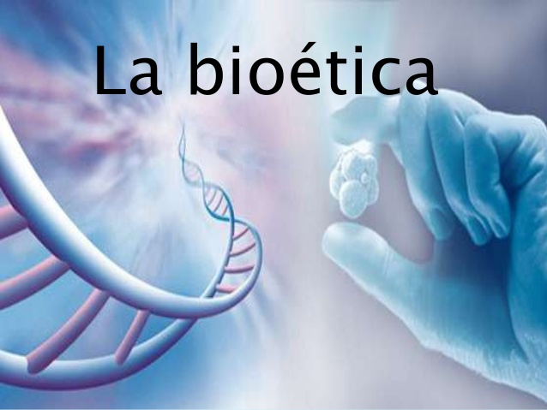
Bioética
Discernimiento mediante el análisis del acto humano
Notes:
Los actos humanos son aquellos que proceden de la voluntad deliberada del hombre; es decir, los que realiza con conocimiento y libre. En ellos interviene primero el entendimiento, porque no se puede querer o desear lo que no se conoce: con el entendimiento el hombre advierte el objeto y delibera si puede y debe tender a él, o no. Una vez conocido el objeto, la voluntad se inclina hacia él porque lo desea, o se aparta de él, rechazándolo

Slide 46
Acto Humano
Circunstancias
ANTES
Objeto o fin:
objetivo
DEPUÉS
Medio
Acto
Circunstancias
Notes:
En el juicio sobre la bondad o maldad de un acto, es preciso considerar:
a) El objeto del acto en sí mismo,
b) las circunstancias que lo rodean. Las circunstancias (circum-stare = hallarse alrededor) son diversos factores o modificaciones que afectan al acto humano.
c) la finalidad que el sujeto se propone con ese acto. La finalidad es la intención que tiene el hombre al realizar un acto, y puede coincidir o no con el objeto de la acción.
Para dictaminar la moralidad de cualquier acción, hay que reflexionar antes sobre estos tres aspectos.

Slide 47
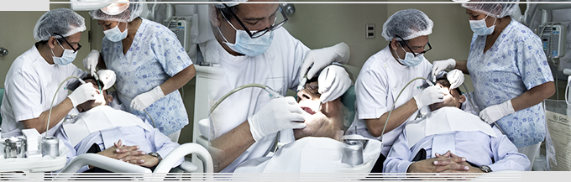
Responsabilidad Social
Es un término que se refiere a la carga, compromiso u obligación, de los miembros de una sociedad ya sea como individuos o como miembros de algún grupo tienen, tanto entre sí como para la sociedad en su conjunto. El concepto introduce una valoración positiva o negativa al impacto que una decisión tiene en la sociedad.
Notes:
Esa valorización puede ser tanto ética como legal, etc. Generalmente se considera que la responsabilidad social se diferencia de la responsabilidad política porque no se limita a la valoración del ejercicio del poder a través de una autoridad estatal.

Slide 48

Obligación
Responsabilidad que tienen los profesionales de reparar, responder y resarcir los daños que hayan generado a los pacientes como consecuencia de faltas cometidas durante el ejercicio de su profesión
Notes:
Exigencia establecida por la moral, la ley o la autoridad. Importante entonces conocer la legislación relacionada con la práctica odontológica.

Slide 49
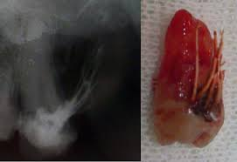
Daño causado
Aparición de complicaciones, en la generación de lesiones, en la agravación de procesos patológicos preexistentes, en el contagio de enfermedades y en la prolongación del proceso patológico.
Notes:
Importante realizar una historia clínica detallada para conocer los antecedentes patológicos y no patológicos del paciente, conocer la evolución del padecimiento actual y exponer al paciente los riesgos del tratamiento y asegurar la firma del consentimiento informado

Slide 50
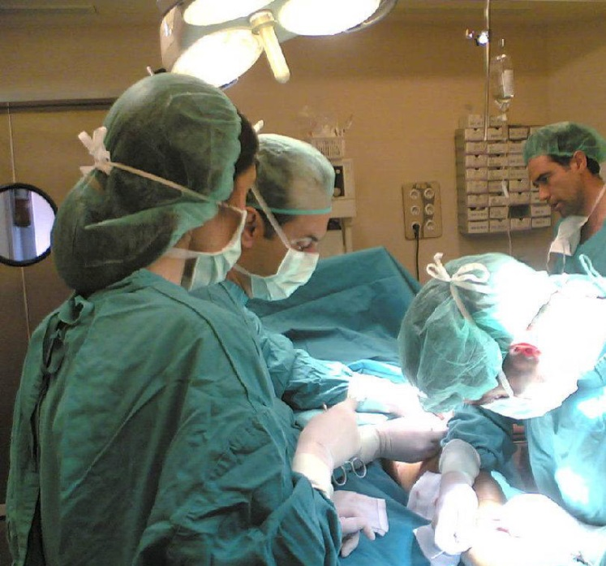
Falta profesional
Omisión por parte del médico o del odontólogo de prestar apropiadamente los servicios a que esté obligado en su relación profesional con el paciente, omisión que da por resultado cierto prejuicio a este.
Notes:
Walter Alton considera que la falta profesional es una desviación de los estándares aceptados y aprobados en el ejercicio de la profesión, teniendo en cuenta las circunstancias y que produce daño al paciente.

Slide 51

Legislación en Odontología
Aumento de la evaluación de la calidad de los servicios de salud bucal.
Los miembros de la sociedad son conscientes y participan activamente durante su consulta, juzgan y externan lo que perciben y exigen un trato digno y respetuoso.
Notes:
Actualmente, la evaluación de la calidad de los servicios de salud bucal ha adquirido relevancia en México y otros países en el mundo. Es un hecho que los miembros de la sociedad son conscientes y participan activamente durante su consulta, juzgan y externan lo que perciben y exigen un trato digno y respetuoso.

Slide 52
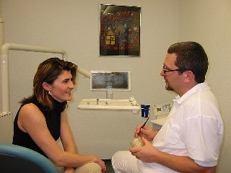
Legislación en Odontología
Evaluación
Clínica, técnica, jurídica, humanística y administrativa
Odontólogo y el personal auxiliar
Objeto de
Situación médico-legal
Como
Queja, denuncia, querella o demanda judicial
Ante
Instancia conciliatoria (CONAMED)
o judicial (ministerio público).
Notes:
El odontólogo y el personal auxiliar y técnico que ejerce su práctica de forma privada, pública e institucional no están exentos de ser evaluados clínica, técnica, jurídica, humanística y administrativamente, es decir, son susceptibles de ser objeto de una controversia médico-odontológica, justificada o injustificada, por parte de su paciente, familiares o representante legal, lo cual se traduce en una posible queja, denuncia, querella o demanda judicial, en el peor de los casos por responsabilidad profesional médica ante una instancia conciliatoria (CONAMED) o judicial (ministerio público).

Slide 53

Legislación en Odontología
El personal de salud bucal debe adoptar el compromiso y la obligación de conocer el marco ético-jurídico que reglamenta su quehacer profesional para prever y saber manejar situaciones de conflicto médico-legal.
Notes:
Consciente de su responsabilidad social, el personal de salud bucal debe adoptar el compromiso y la obligación de conocer el marco ético-jurídico que reglamenta su quehacer profesional y, en la medida de lo posible, prever y saber manejar situaciones de conflicto médico-legal.

Slide 54

Legislación en Odontología
Se han establecido leyes, reglamentos, normas jurídicas, cartas de derechos y códigos que orientan y ordenan los distintos campos y modalidades, cuyo conocimiento y significado son imprescindibles para actuar ética y profesionalmente.
Notes:
En su recorrido histórico se consideró por mucho tiempo que el ejercicio de la profesión médica y odontológica debía quedar al libre entendimiento entre profesionales y pacientes y que el Estado no debía intervenir en estas
cuestiones.
Hoy en día la idea anterior ha evolucionado, como en el resto de las profesiones en materia de salud, y para ello en varios países, incluido México, se han establecido leyes, reglamentos, normas jurídicas, cartas de derechos y códigos que orientan y ordenan los distintos campos y modalidades, cuyo conocimiento y significado son imprescindibles para actuar ética y profesionalmente desde el punto de vista científico, técnico, humanístico, administrativo, económico, de servicio y laboral.

Slide 55
Normatividad positiva
Constitución Política de los Estados Unidos Mexicanos
Ley General de Salud
Normas oficiales Mexicanas
Código Civil
Código Penal
Ley Federal del Trabajo
Notes:
Es importante considerar que en nuestro país existe una pirámide normativa, y cada una de las leyes que nos rigen van a conducir nuestra actividad profesional. Es vital conocer el marco jurídico que reglamenta nuestra profesión para poder prevenir y saber manejar alguna situación en conflicto que se pudiera presentar.

Slide 56
Referencias Bibliográficas
Álvarez de la Cadena, Carolina. Ética Odontológica. Universidad Nacional Autónoma de México. 2004.
De la Torre Díaz Francisco Javier, Pasado, Presente y futuro de la Bioética Española, Universidad pontificia Comillas, España, 2011.
García R. H., Limón L.L., Bioética General, Editorial Trillas, 2ª edición, México D.F. 2014.
Hernández Arriaga Jorge Luis, Bioética General, Editorial Manual Moderno, México, 2002.
Hernández Arriaga Jorge Luis, Ética en Investigación Biomédica, Manual Moderno, 1999.
Kuth P.J., Villalobos P.J., Martínez G.O.,Tarasco M.M. Cortés G.G.. Introducción a la Bioética. Méndez y Editores, 4ª Edición, México, D. F. 2015.
Lucas L. R., Bioética para Todos, Editorial Trillas,, 4ª Edición, España, 2016
Código de Bioética para el Personal de Salud Bucal (2004). Comisión Nacional de Bioética, SSA, México.
Hervada, Javier, Introducción Crítica al Derecho Natural, Ediciones Universidad de Navarra, S.A. EUNSA, Novena Edición, Pamplona España, 1998.
Garza Cuéllar E. El reto de humanizar, reflexiones sobre la urgencia de ser persona, Editorial Trillas, México, 2008.
Alonso Palacio L M, Escorcia de Vásquez I. El ser humano como una totalidad. Salud Uninorte. Barranquilla (Col.) 2003; 17: 3-8.
Lucas Lucas R. Bioetica para todos. 1ra. Edición. México: Editorial trillas; 2006. Pág. 13-24.
Santiesteban Badía H. Modelos éticos: El personalismo. Cuadernos BIOÉTICA, Pontificia Universidad de Chile. Chile. 2006. 21: 14-17.
Kuthy Porter, Villalobos Perez, Martinez Gonzalez, Tarasco Michel. Introducción a la Bioética. 3era. Edición. México: Mendez Editores; 2009. Pág. 35-40, 47-58
Ciccone Lino. Bioética: historia, principios, cuestiones. 2a Edición. España: Editorial Pelicano; 2003. Pág.47-56.
Lugo Helena, Espiritualidad y bioética personalista ante la vida: Propuesta antropológica del padre Jose Kentenich. Jornada libros sin tinta. 2004 [fecha de acceso 17 de octubre de 2011]; 02(12) 7. Disponible en: http://www.librostonic.com/libro-Espiritualidad-y-Bioetica-personalista-ante-la-vida-11217.html
León Correa F. J. Dignidad humana y derechos humanos en Bioética. URBE et IUS, Newsletter . 2007; 3(1): 71-81
Vial Correa J de D, Rodríguez Guerro A. la dignidad de la persona humana. desde la fecundación hasta su muerte. Acta Bioethica Pontificia Universidad Católica de Chile, Chile. 2009; 15 (1): 55-64
Seifert, J. Dignidad humana: dimensiones y fuentes de la persona humana. Ediciones Universidad de Navarra. 2002 [fecha de acceso 17 de octubre de 2011] pp. 17-37. Disponible en http://www.edyde.org/resources/Dignidad_humana.pdf.
Ferrer U. La dignidad y el sentido de la vida. Cuadernos de Bioética 1996; 26(2o): pp191- 201.

